Slide 1
Za naszych czasów…
Quiz

Slide 2

Kategoria: FILM
Zgadnij,
z jakiego filmu pochodzi ten cytat?

Slide 3
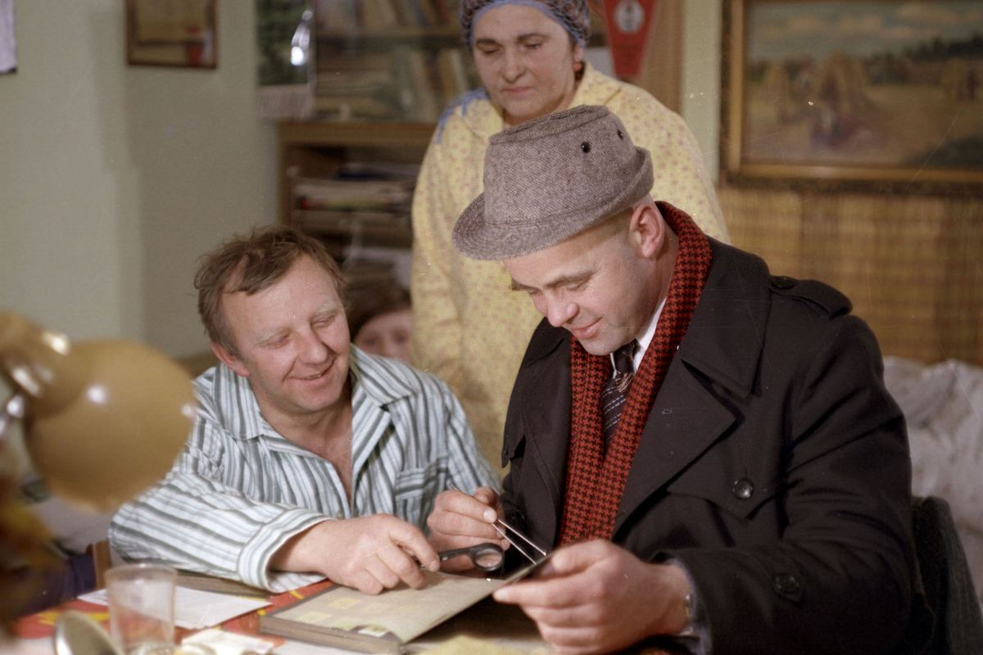
„Łubu-dubu, łubu-dubu, niech żyje nam prezes naszego klubu!”

Slide 4
„Miś”
(1980, reż. Stanisław Bareja)
Odpowiedź

Slide 5
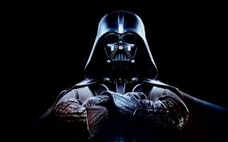
„Niech moc będzie z Wami”

Slide 6
"Star Wars: Episode IV – A New Hope"
(1977)
Odpowiedź

Slide 7
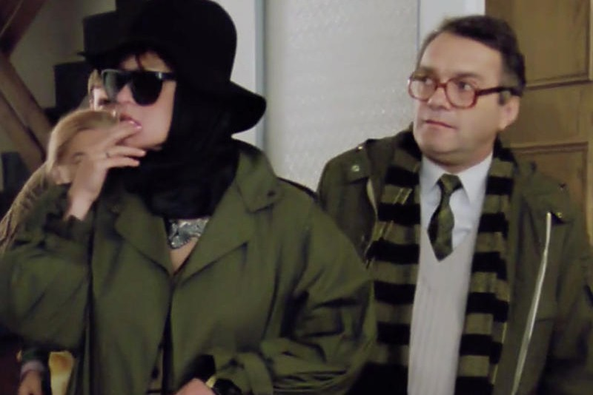
„Marian, tu jest jakby luksusowo"

Slide 8
„Galimatias, czyli kogel-mogel II”
(1989)
Odpowiedź

Slide 9
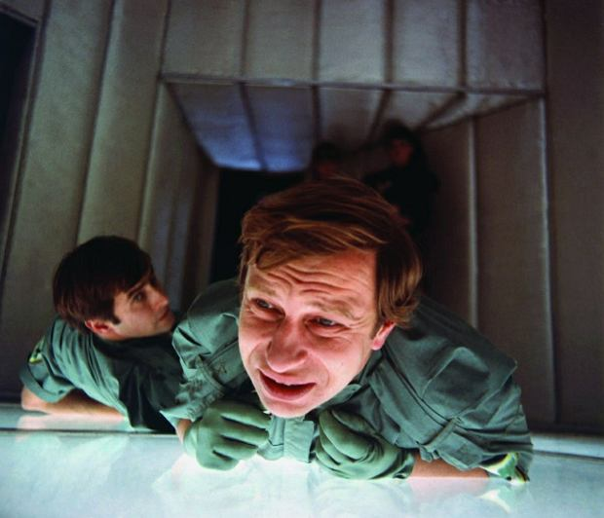
„Ciemność, widzę ciemność, ciemność widzę!"

Slide 10
„Seksmisja”
(1983)
Odpowiedź

Slide 11

Kategoria: SERIAL
Zgadnij,
z jakiego serialu pochodzi ten cytat?

Slide 12
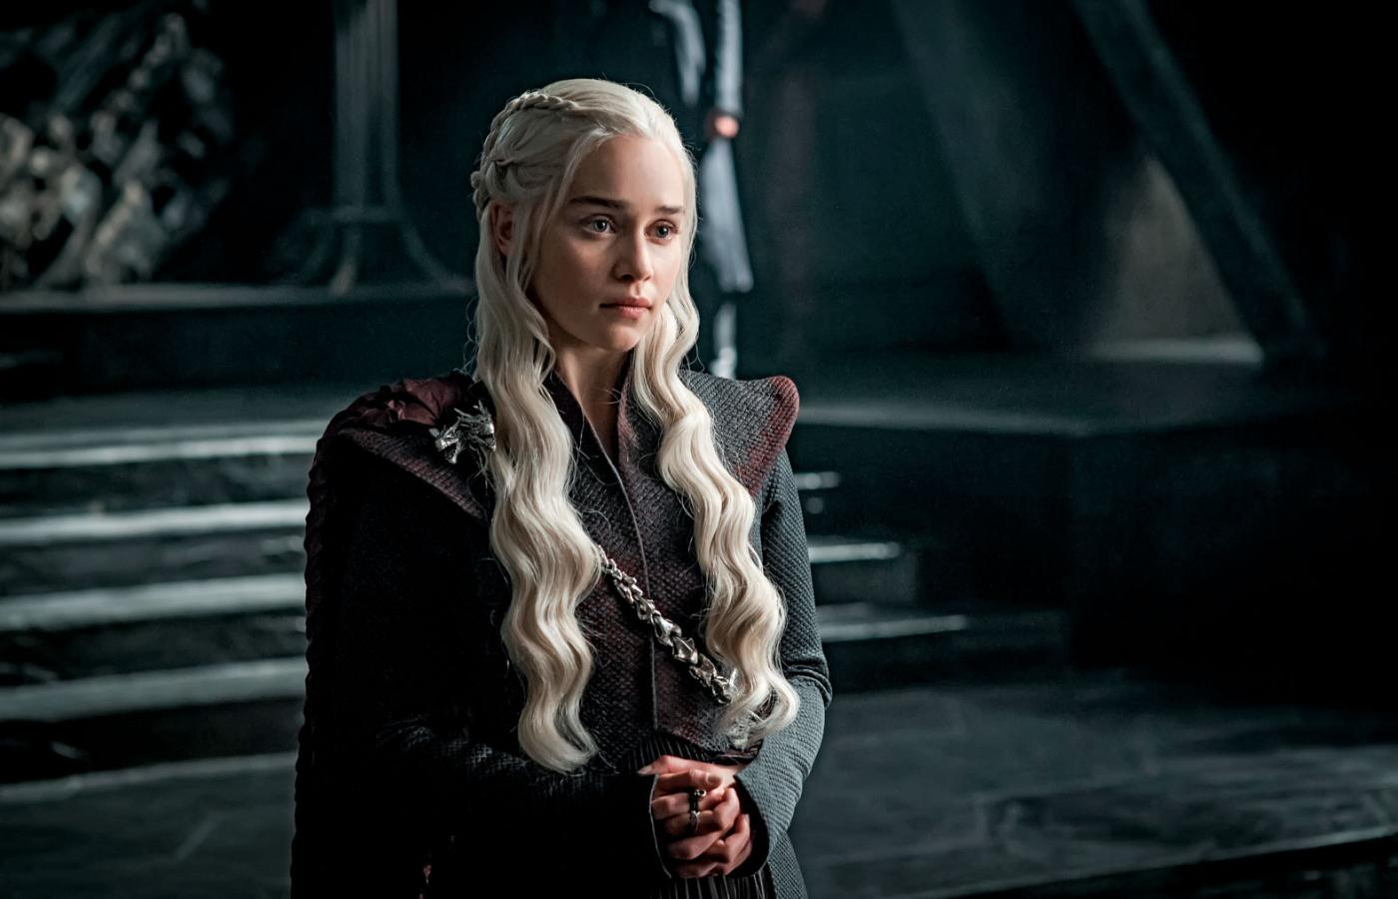
„Nic nie wiesz,
Johnie Snow.”

Slide 13
„Gra o tron”
(Serial 2011-2019)
Odpowiedź

Slide 14
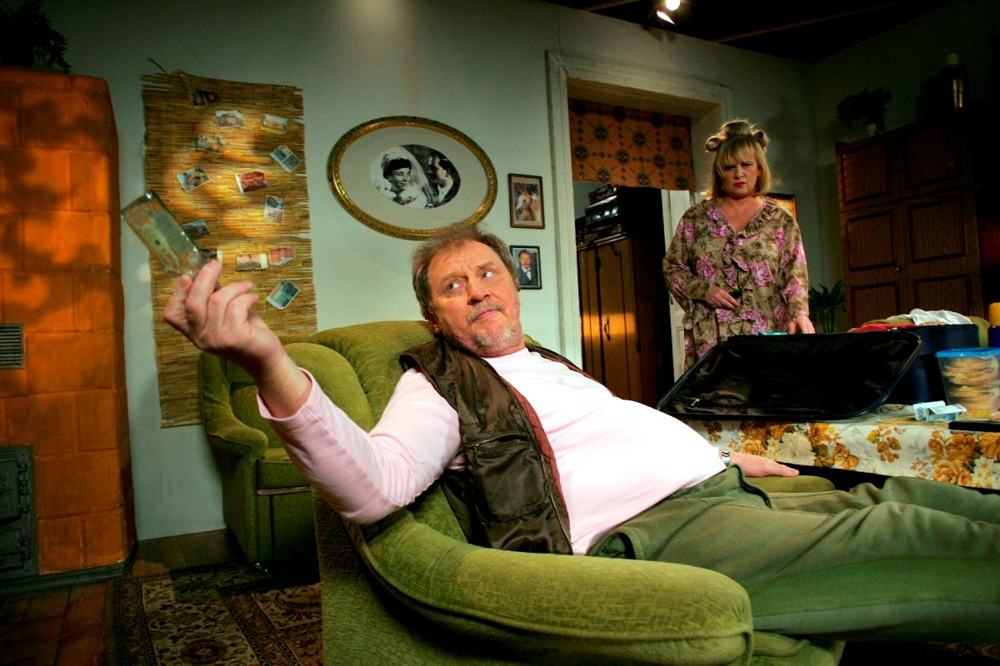
„W tym kraju nie ma pracy dla ludzi z moim wykształceniem.”

Slide 15
„Świat wg Kiepskich”
(Serial 1999-2022)
Odpowiedź

Slide 16
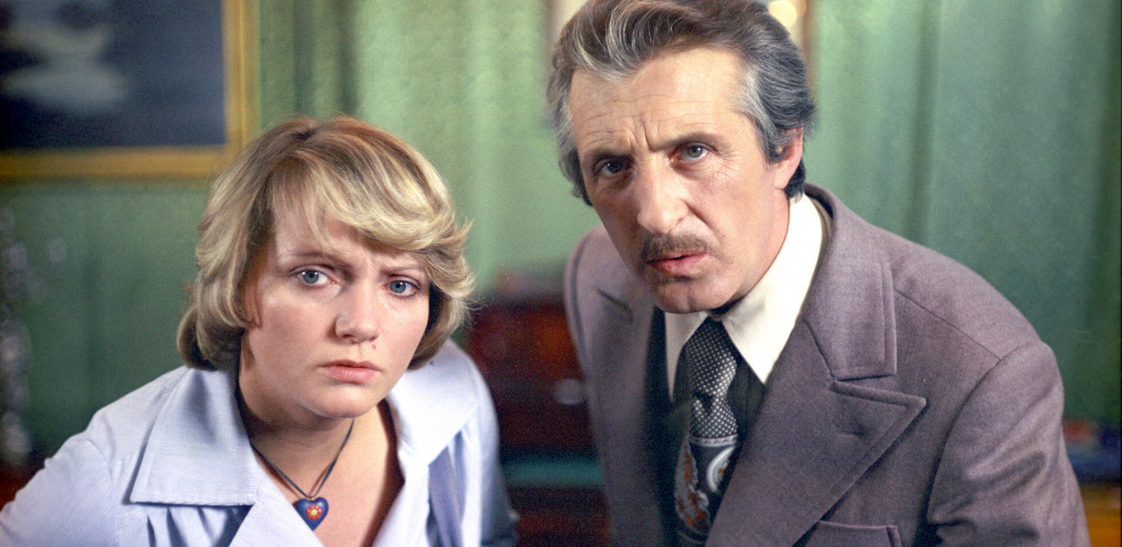
„Ja jestem kobieta pracująca.
Żadnej pracy się nie boję.”

Slide 17
„Czterdziestolatek”
(Serial 1974-1977)
Odpowiedź

Slide 18

Kategoria: MUZYKA
Zgadnij,
z jakiej piosenki pochodzi ten cytat?

Slide 19
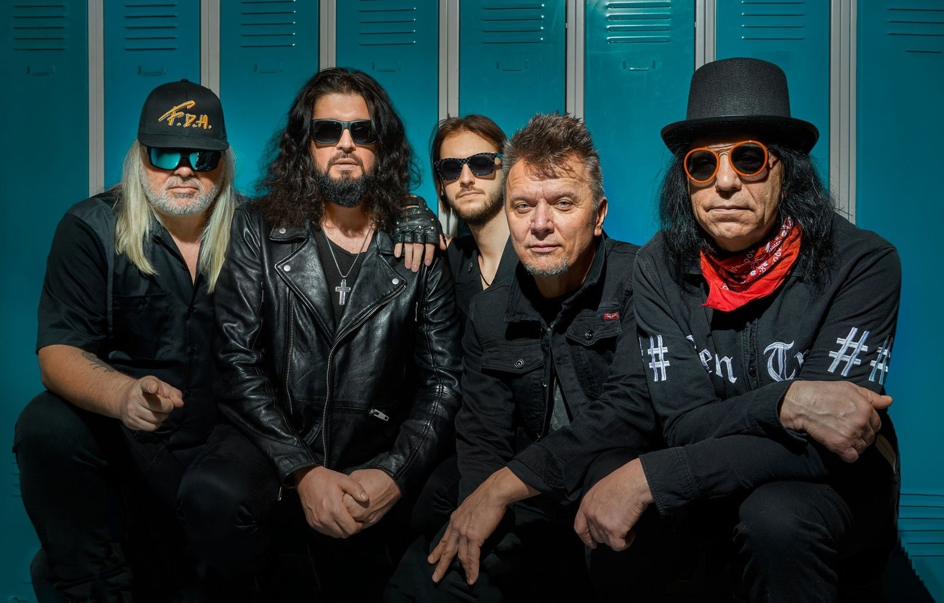
„Wolność kocham i rozumiem
Wolności oddać nie umiem”

Slide 20
„Kocham wolność”
Chłopcy z Placu Broni
Odpowiedź

Slide 21

„Dlaczego wszystko sztuczne aż tak
Że napromieniowane świeci?”

Slide 22
„Małomiasteczkowy”
Dawid Podsiadło
Odpowiedź

Slide 23
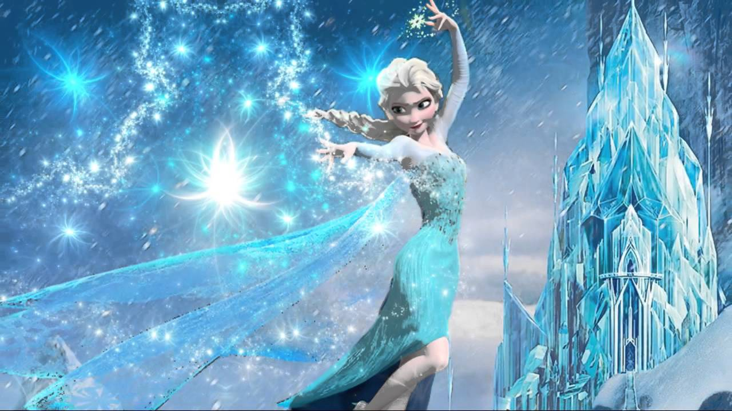
„Mam tę moc, mam tę moc.”

Slide 24
„Mam tę moc”
Piosenka z bajki animowanej „Kraina Lodu”
Odpowiedź

Slide 25
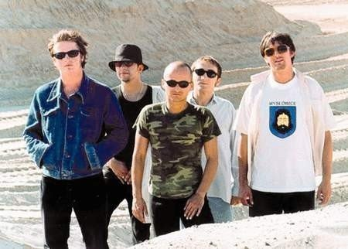
„I nawet kiedy będę sam nie zmienię się, to nie mój świat.”

Slide 26
„Długość dźwięku samotności”
Myslovitz
Odpowiedź

Slide 27
Gratulujemy ☺

